Slide 1
LA DICHIARAZIONE FISCALE
DOTT. NAPPO BENIAMINO
Roma – 31 marzo 2023

Slide 2
ARGOMENTI
FASI DEL PROCESSO
EVOLUZIONE DEI CONTROLLI
MODULO ATTUATIVO DEL PRELIEVO
NATURA GIURIDICA DELLA DICHIARAZIONE
DATI
TIPI DI DICHIARAZIONE
MODALITA’ E TERMINI DI TRASMISSIONE
RIFERIMENTI NORMATIVI
ESEMPIO DI COMPILAZIONE

Slide 3
FASI DEL PROCESSO
PRIMA DELLA RIFORMA DEGLI ANNI 72-73
DOPO LA RIFORMA DEGLI ANNI 72-73
COMPILAZIONE E PRESENTAZIONE DELLA DICHIARAZIONE
LIQUIDAZIONE DELL’IMPOSTA DA PARTE DELL’UFFICIO
VERSAMENTO DELL’IMPOSTA
COMPILAZIONE DELLA DICHIARAZIONE CON AUTOLIQUIDAZIONE DELL’IMPOSTA
VERSAMENTO DELL’IMPOSTA
PRESENTAZIONE DELLA DICHIARAZIONE

Slide 4
EVOLUZIONE DEI CONTROLLI
CONTROLLO DICHIARAZIONE
Controllo manuale da parte degli uffici
Controllo automatizzato
ARTT. 13 e 14 D.Lgs. 241/1997

Slide 5
EVOLUZIONE DEI CONTROLLI
Art. 36-bis D.P.R. 600/1973 (Controllo automatizzato)
Correzione degli errori materiali e di calcolo commessi dai contribuenti nella determinazione degli imponibili e delle imposte
Correzione degli errori materiali commessi dai contribuenti nel riporto delle eccedenze delle imposte risultanti dalle precedenti dichiarazioni
Riduzione delle deduzioni, detrazioni e dei crediti d’imposta esposti in misura superiore a quella prevista dalla legge ovvero non spettanti
Verifica della tempestività e congruità dei versamenti delle imposte dovute a titolo di acconto e di saldo e delle ritenute operate

Slide 6
MODULO ATTUATIVO DEL PRELIEVO
Presupposto di fatto genera l’obbligo di denuncia
Adempimento dell’obbligo di denuncia genera l’obbligazione tributaria
La denuncia è l’atto che impedisce il sorgere del potere di imposizione officioso e l’instaurarsi della relativa sequenza di atti

Slide 7
NATURA GIURIDICA DELLA DICHIARAZIONE
La dichiarazione rappresenta l’atto fondamentale di collaborazione del contribuente col fisco. Tramontate le remote teorie che assimilavano la dichiarazione ad una «confessione stragiudiziale» vi è da tempo concordia sul fatto che la dichiarazione tributaria costituisca una «comunicazione di scienza»:
Il contribuente, attraverso lo strumento della dichiarazione, comunica al fisco il verificarsi e l’entità del presupposto del tributo.
CONFESSIONE STRAGIUDIZIALE
COMUNICAZIONE DI SCIENZA

Slide 8
NATURA GIURIDICA DELLA DICHIARAZIONE
CONFESSIONE STRAGIUDIZIALE
COMUNICAZIONE DI SCIENZA
Sarebbe irretrattabile in caso di errore del contribuente
(art. 2735 codice civile)
La dichiarazione può essere integrata dal contribuente per correggere errori od omissioni mediante una successiva dichiarazione
(Cass. 5 settembre 2014 n. 18757)
Art. 2 D.P.R. 322/1998

Slide 9
DATI
TIPO DICHIARAZIONE | N. (Anno 2020) | % | N. (Anno 2019) | % | N. (Anno 2018) | %
Modello 770 | 9.555.553 | 23,20 | 10.401.001 | 25,05 | 10.562.248 | 25,53
Modello REDDITI | 9.030.042 | 21,93 | 9.096.800 | 21,91 | 9.583.882 | 23,16
Modello 730 | 22.594.934 | 54,87 | 22.028.181 | 53,04 | 21.226.721 | 51,31
TOTALE | 41.180.529 | 100 | 41.525.982 | 100 | 41.372.851 | 100
Fonte: Dipartimento delle Finanze

Slide 10
TIPI DI DICHIARAZIONI
DICHIARAZIONE DEI REDDITI (MODELLO 730, MODELLO 730 PRECOMPILATO, MODELLO REDDITI)
DICHIARAZIONE IRAP
DICHIARAZIONE IVA
DICHIARAZIONE DEI SOSTITUTI D’IMPOSTA (770 SEMPLIFICATO E 770 ORDINARIO)

Slide 11
TIPI DI DICHIARAZIONI
MODELLO 730
TITOLARI DI
REDDITO DA LAVORO DIPENDENTE E DI
REDDITI FONDIARI
MODELLO REDDITI
MODELLO REDDITI
TITOLARI DI
REDDITO D’IMPRESA E DI LAVORO AUTONOMO
DICHIARAZIONE IVA E IRAP

Slide 12
TIPI DI DICHIARAZIONI
MODELLO REDDITI
1° Fascicolo:
Obbligatorio per tutti i contribuenti
- Redditi di lavoro
- Redditi fondiari
- Oneri e spese
- Liquidazione dell’imposta
2° Fascicolo:
Altri redditi dei contribuenti non obbligati alle scritture contabili:
- Redditi diversi
3° Fascicolo:
Soggetti obbligati alla tenuta delle scritture contabili:
- Redditi d’impresa
- Redditi di lavoro autonomo

Slide 13
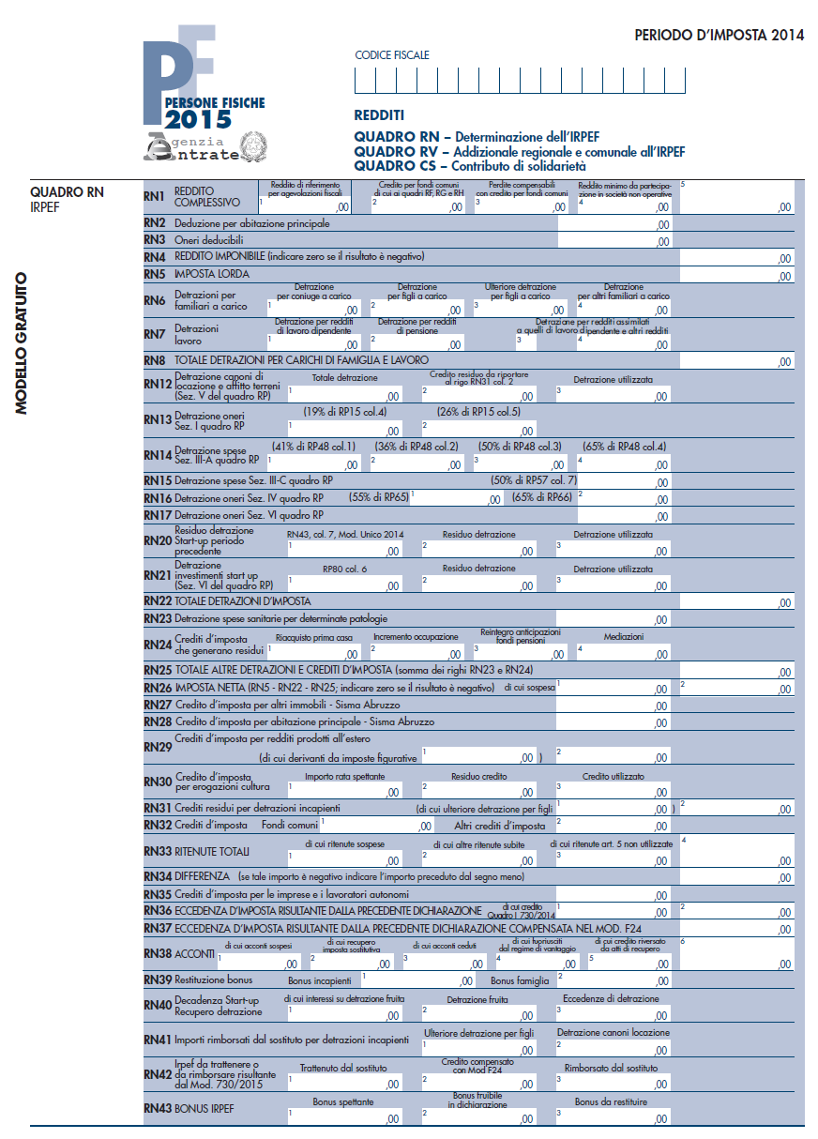

Slide 14
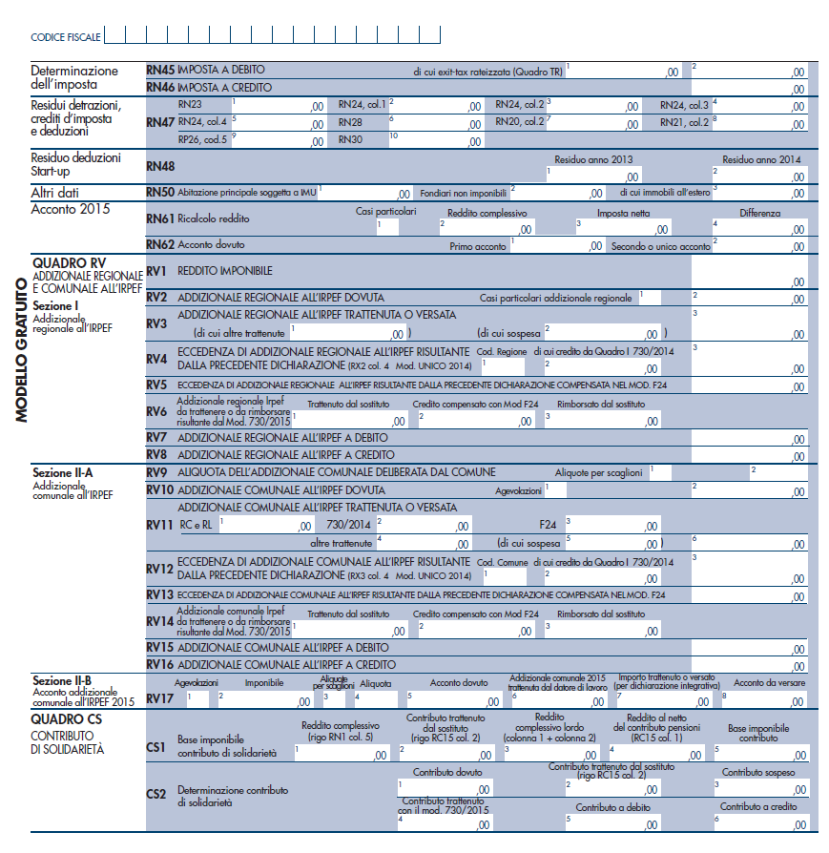

Slide 15
TIPI DI DICHIARAZIONI
MODELLO 730
Chi può utilizzarlo ?
Solo possessori di:
Reddito di lavoro dipendente
Pensionati
Redditi diversi.
Non può utilizzarlo chi presenta: Dichiarazione IVA, IRAP o Modello 770
Vantaggi
Il contribuente non deve eseguire calcoli
Potrà ottenere il rimborso direttamente in b. paga
Se deve versare delle somme, queste vengono trattenute direttamente in b. paga
Modello 730 Precompilato
Modello telematico con alcuni dati già inseriti e presenti in A.T.
Introdotto dal 2015 (per i redditi del 2014)
Dal 2016 saranno presenti anche le spese sanitarie

Slide 16
TIPI DI DICHIARAZIONI
MODELLO REDDITI SOCIETA’ DI PERSONE
- E’ utilizzato dalle società di persone e dai soggetti ad essi equiparati (società semplici, società in nome collettivo, società in accomandita semplice)
- In attuazione del principio di trasparenza fiscale, in tale dichiarazione non viene liquidata l’imposta ma ci si limita a determinare il reddito prodotto in forma associata che deve essere riportato, pro quota, nelle dichiarazioni dei soggetti partecipanti

Slide 17
TIPI DI DICHIARAZIONI
MODELLO REDDITI SOCIETA’ DI CAPITALI
E’ utilizzato dalle società di capitali, dagli enti commerciali e dai soggetti ad essi equiparati (società ed enti non residenti) ai fini della determinazione dell’IRES da essi dovuta.

Slide 18
TIPI DI DICHIARAZIONI
MODELLO REDDITI ENTI NON COMMERCIALI
E’ utilizzato dagli enti non commerciali (enti pubblici e privati che non hanno per oggetto esclusivo o principale l’esercizio di attività commerciali) ai fini della determinazione dell’IRES da essi dovuta.

Slide 19
TIPI DI DICHIARAZIONI
DICHIARAZIONE IRAP
E’ utilizzata dai soggetti passivi dell’Imposta regionale sulle attività produttive che esercitano abitualmente, nel territorio delle regioni, delle attività autonomamente organizzate dirette alla produzione o allo scambio di beni o alla prestazione di servizi.
Essi devono dichiarare i componenti del valore della produzione netta (base imponibile) anche se non ne consegue un debito d’imposta.

Slide 20
TIPI DI DICHIARAZIONI
DICHIARAZIONE IVA
Con la dichiarazione annuale il soggetto passivo IVA procede all’autodeterminazione definitiva dell’imposta dovuta mediante un riepilogo dettagliato delle operazioni attive e passive effettuate nell’anno precedente ed alla liquidazione del debito o del credito IVA.

Slide 21
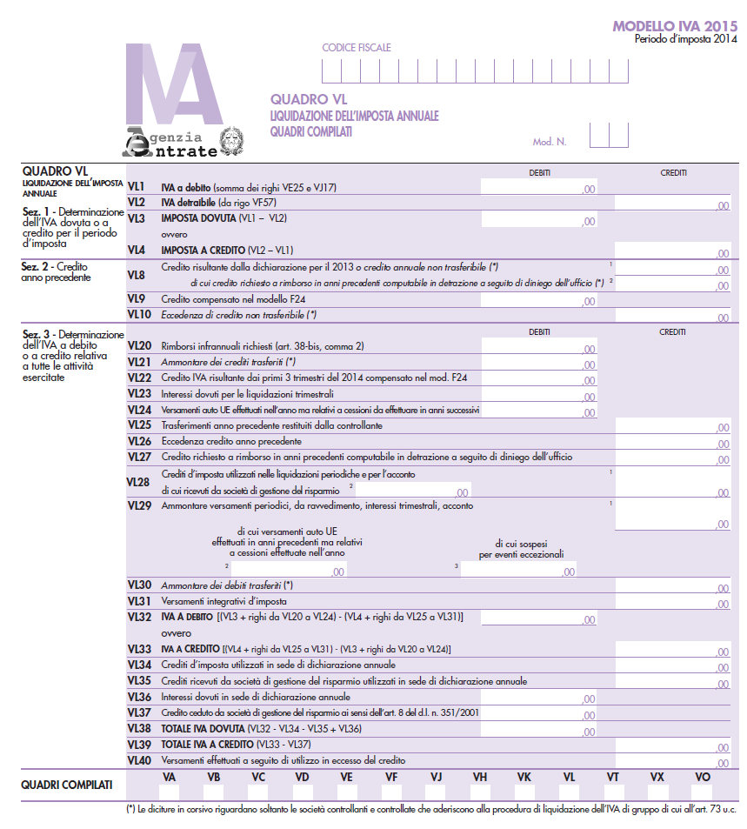

Slide 22
ESEMPIO
Contribuente: MARIO ROSSI (non possessore di P. IVA)
Reddito di Lavoro Dipendente (Certificazione UNICA)
Reddito di Fabbricati: Abitazione Principale
Reddito Diverso: Prestazione di Lavoro Occasionale
Modello Presentato: REDDITI Persone Fisiche
Termine presentazione: 30 novembre anno successivo alla percezione dei redditi

Slide 23
MODALITA’ DI TRASMISSIONE
Le dichiarazioni devono essere trasmesse telematicamente all’Agenzia delle Entrate direttamente dal contribuente o avvalendosi di un intermediario abilitato.
Nel caso di dichiarazione presentata per conto di contribuenti deceduti è consentito presentare la dichiarazione in formato cartaceo presso un ufficio delle Poste Italiane S.p.A.
La trasmissione telematica delle dichiarazioni avviene attraverso i servizi Entratel e Fisconline, gestiti dall’Agenzia delle Entrate.

Slide 24
TERMINI DI TRASMISSIONE
30 SETTEMBRE (AI SOSTITUTI D’IMPOSTA E AL CAF – PROFESSIONISTA O AG. ENTRATE) DELL’ANNO SUCCESSIVO A QUELLO DI RIFERIMENTO DEI REDDITI
MODELLO 730 ORDINARIO E PRECOMPILATO
30 NOVEMBRE DELL’ANNO SUCCESSIVO A QUELLO DI CHIUSURA DEL PERIODO D’IMPOSTA
REDDITI PERSONE FISICHE E SOCIETA’ DI PERSONE
ULTIMO GIORNO DEL 11° MESE SUCCESSIVO A QUELLO DI CHIUSURA DEL PERIODO D’IMPOSTA
SOGGETTI IRES E AMMINISTRAZIONI PUBBLICHE

Slide 25
RIFERIMENTI NORMATIVI
D.P.R. 29/09/1973 n. 600 - «Disposizioni comuni in materia di accertamento delle imposte sui redditi»
D.P.R. 29/09/1973 n. 602 - «Disposizioni sulla riscossione delle imposte sul reddito»
D.P.R. 22/07/1998 n. 322 - «Regolamento recante modalità per la presentazione delle dichiarazioni relative alle imposte sui redditi, all’imposta regionale sulle attività produttive e all’imposta sul valore aggiunto»

Slide 26
ESEMPIO
Contribuente: MARIO ROSSI (no P. IVA)
Titolare di Reddito di Lavoro Dipendente (Certificazione UNICA)
Titolare di Reddito di Fabbricati: Abitazione Principale
Titolare di Reddito Diverso: Prestazione di Lavoro Occasionale
Modello presentato: REDDITI Persone Fisiche
Termine presentazione dichiarazione: 30 novembre anno successivo

Slide 27
DATI DICHIARAZIONE
Rendita abitazione principale: 618 euro
Reddito lordo annuo da lavoro dip.: 27.077,00 €
Spese mediche annue detraibili: 752 euro
Spese istruzione (dottorato): 260 euro
Reddito diverso (occasionale): 2.000 euro

Slide 28
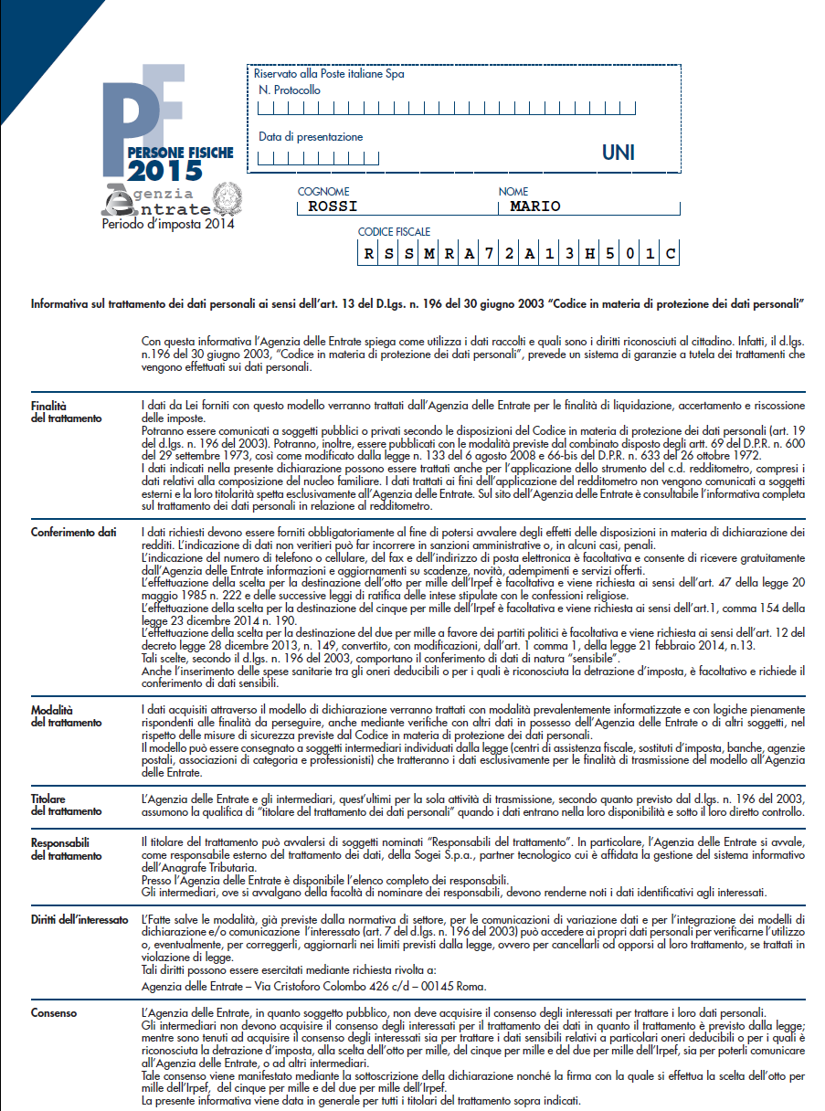
ESEMPIO

Slide 29
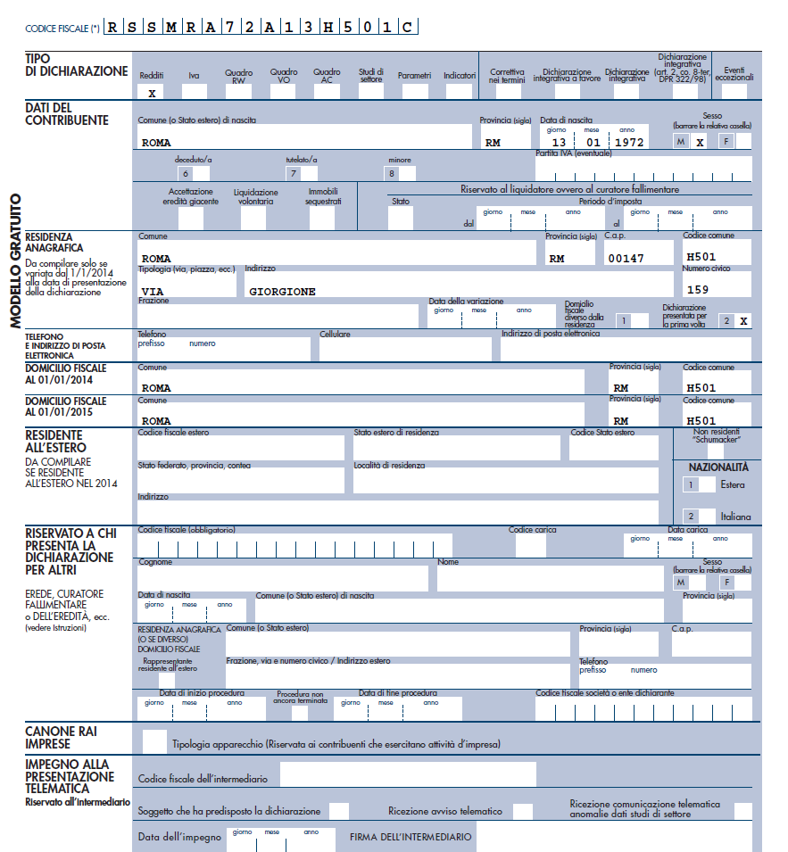

Slide 30
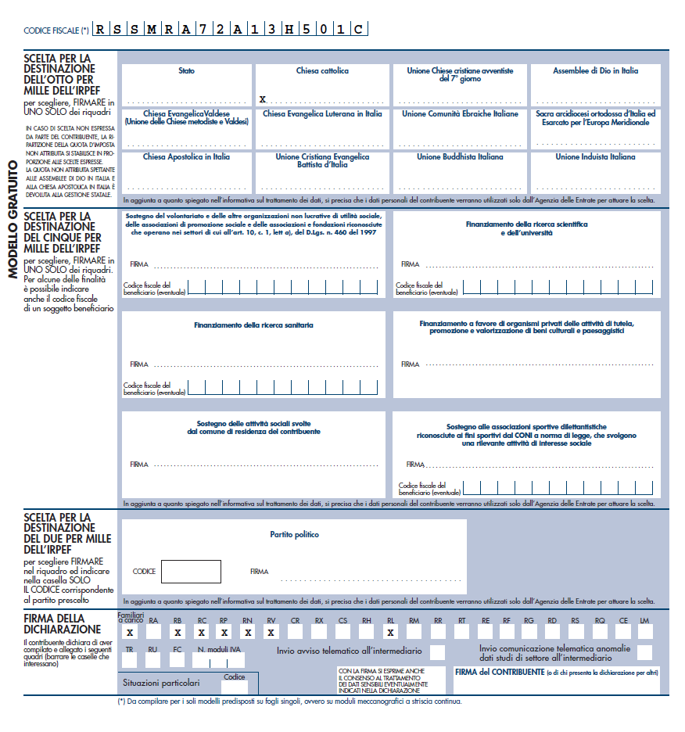

Slide 31
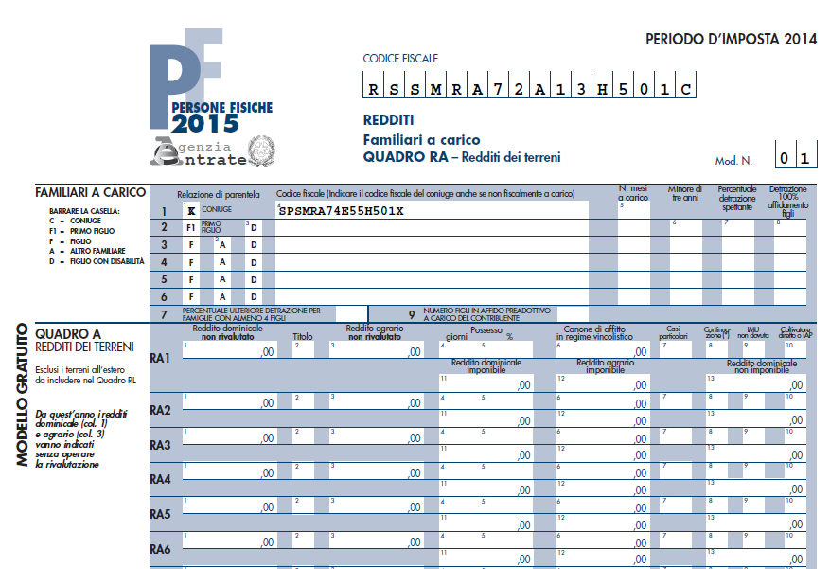

Slide 32
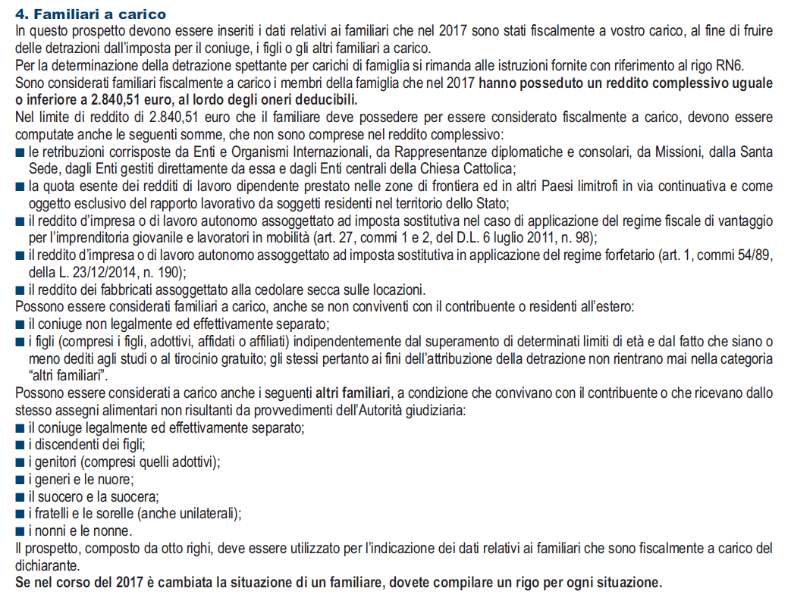
FAMILIARI A CARICO

Slide 33
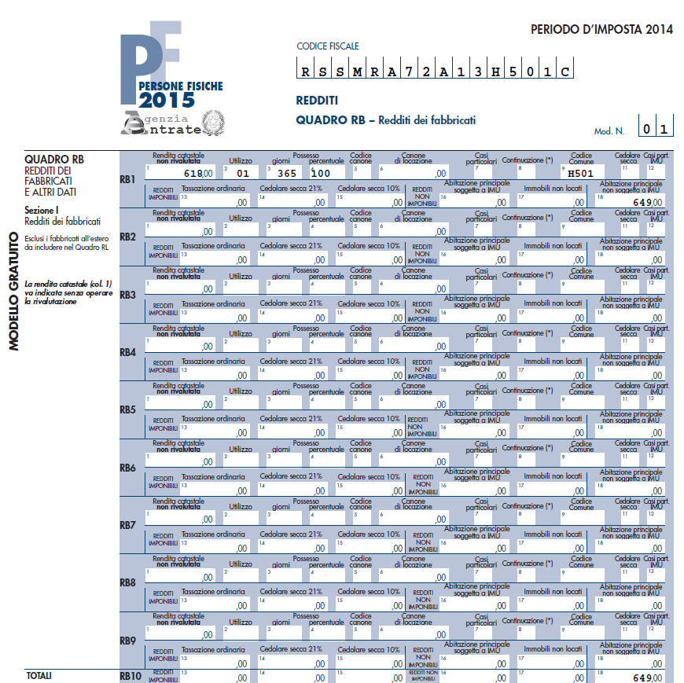

Slide 34
REDDITI DEI FABBRICATI
Codice Utilizzo | Descrizione Immobile
1 | Abitazione Principale
2 | Immobile tenuto a disposizione
3 | Immobile locato in regime di libero mercato
4 | Immobile locato in regime di equo canone
5 | Pertinenza dell’abitazione principale (box, cantina)
8 | Immobile situato in un comune ad alta densità abitativa e locato in regime di canone concordato
9 | Se l’immobile non rientra in nessuno dei casi precedenti

Slide 35
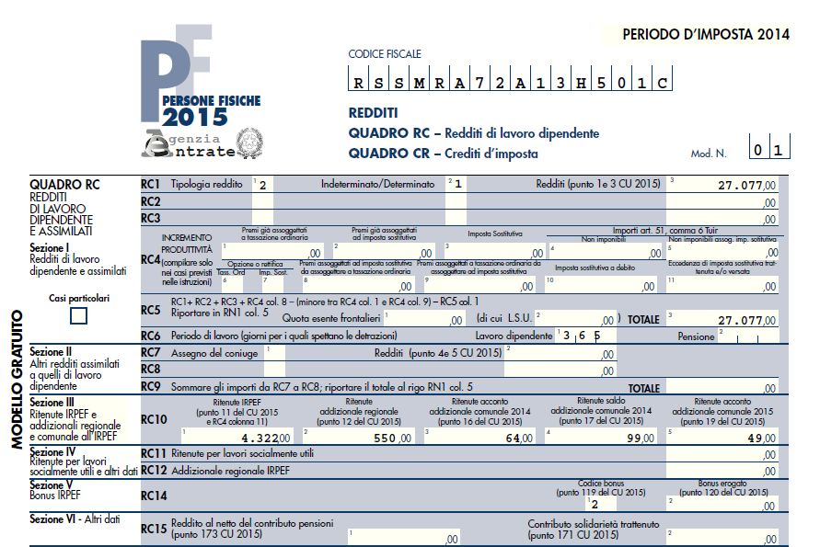

Slide 36
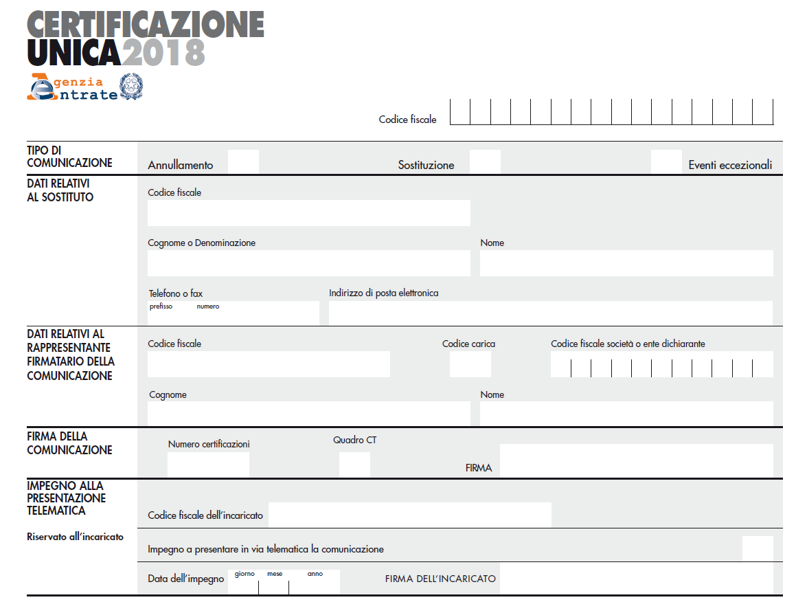

Slide 37
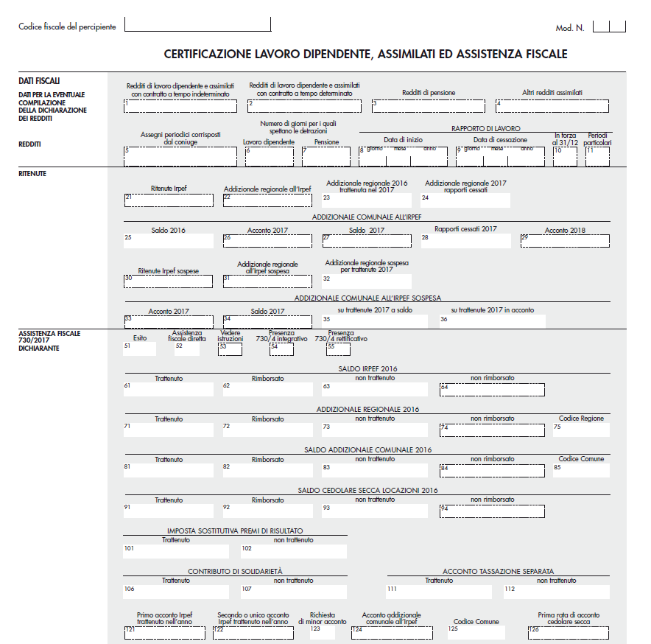

Slide 38
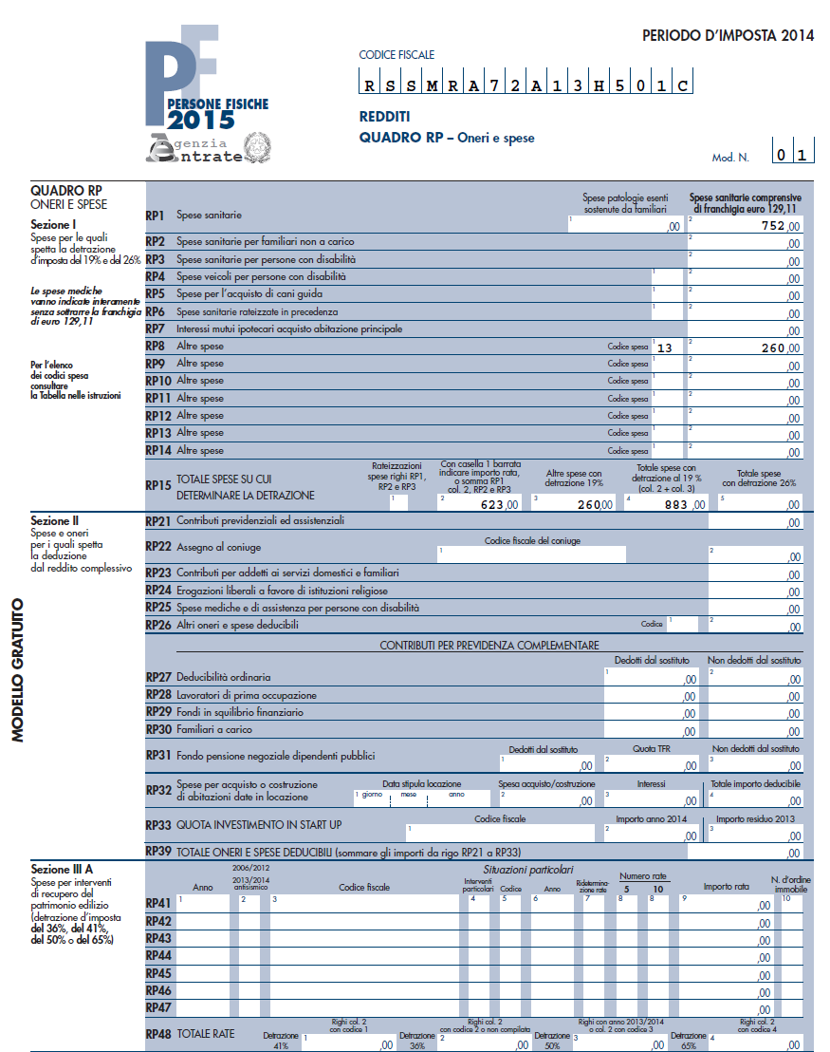

Slide 39
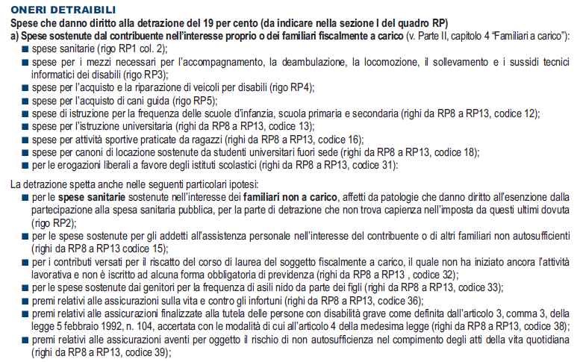
SPESE DETRAIBILI

Slide 40
SPESE DETRAIBILI

Slide 41
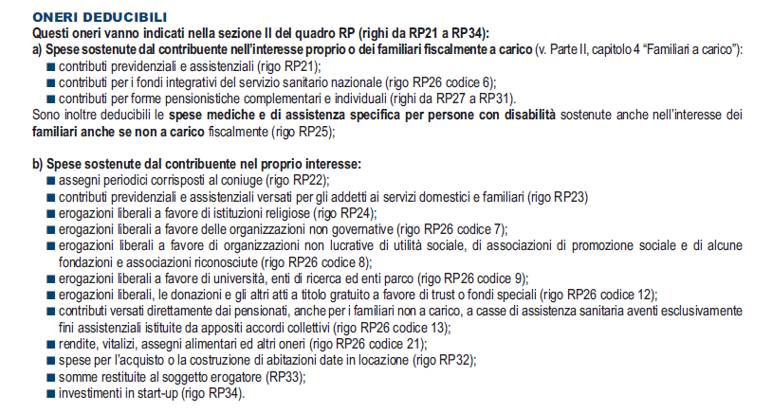
ONERI DEDUCIBILI

Slide 42
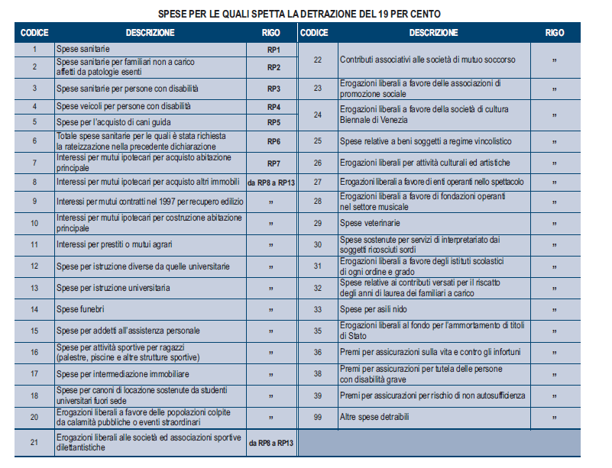

Slide 43
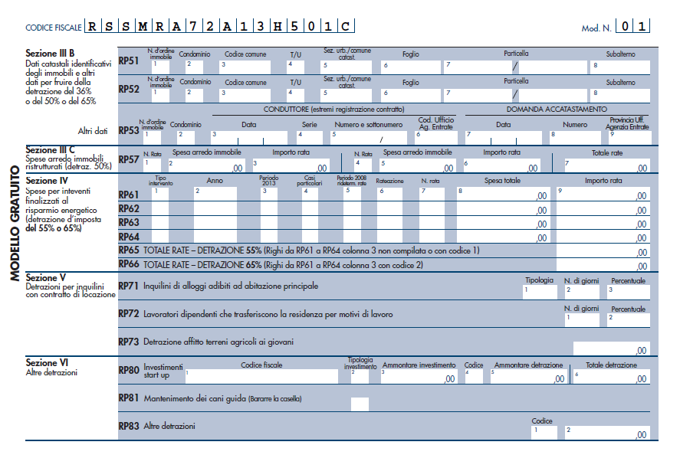

Slide 44
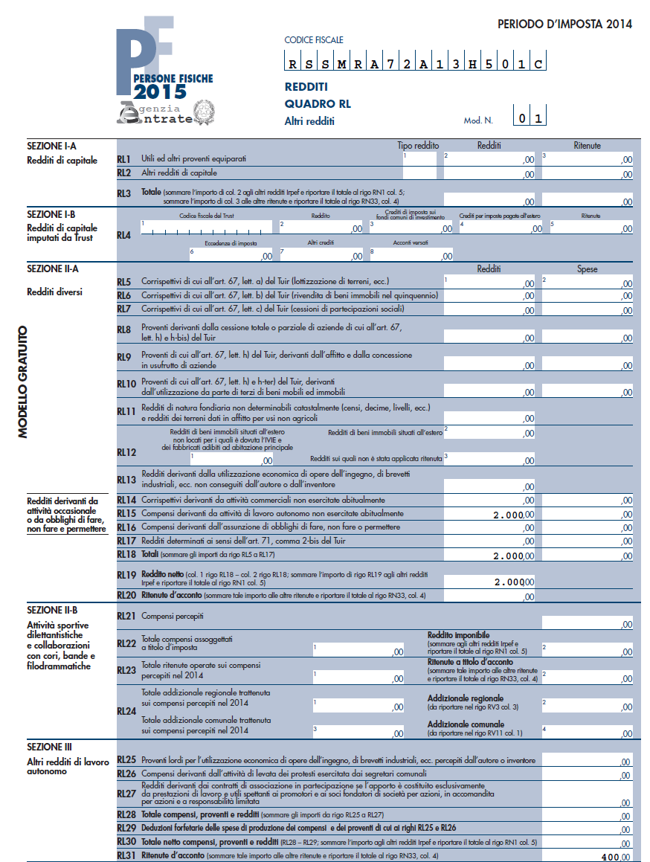

Slide 46
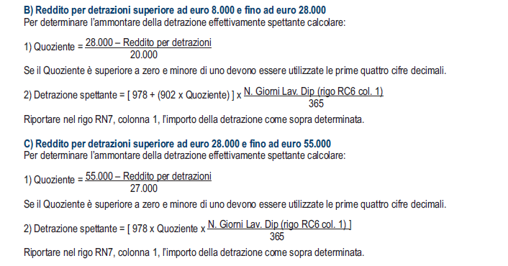

Slide 47
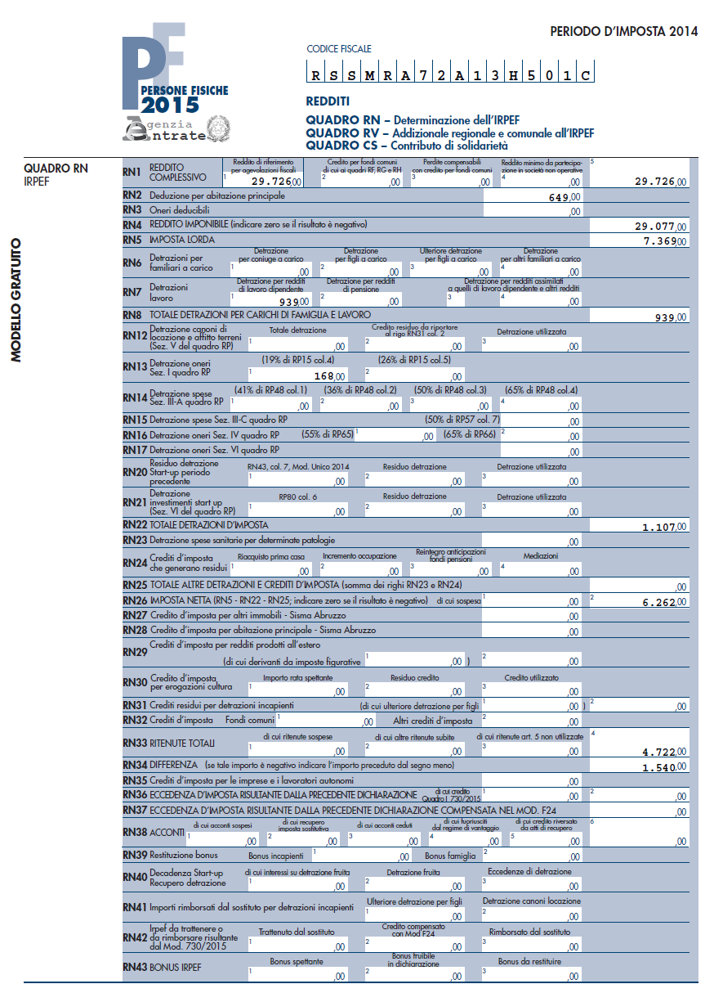

Slide 48
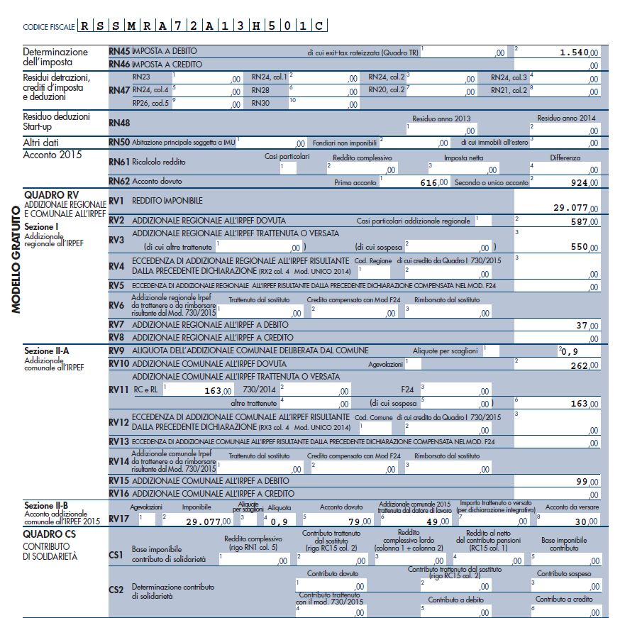

Slide 49
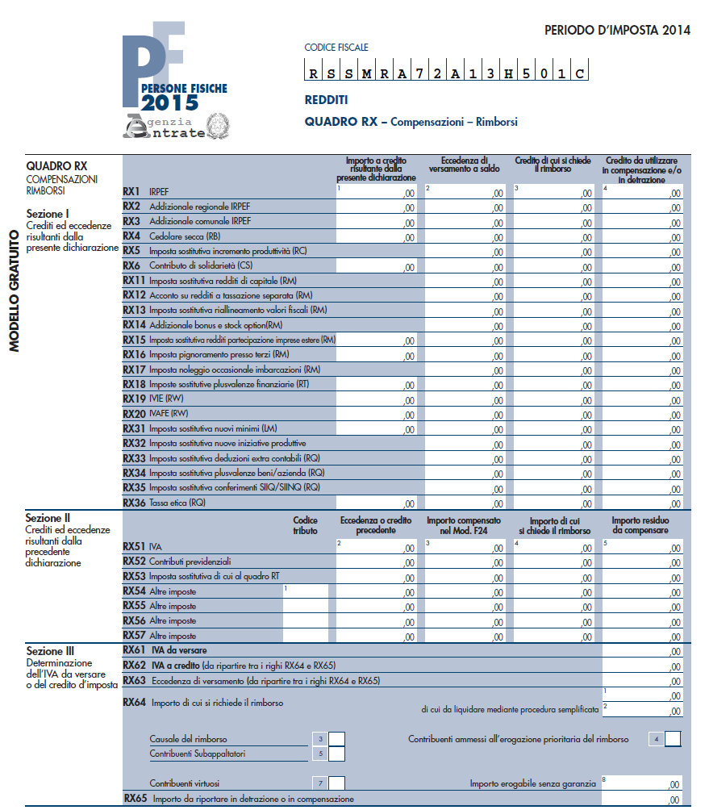

Slide 50
IMPOSTE DA VERSARE
Saldo IRPEF (Rigo RN45)------------- > € 1.540,00
Addizion. Regionale (Rigo RV7) --- > € 37,00
Addizion. Comunale (Rigo RV15) - > € 99,00
Acconto Add. Comun. (Rigo RV17)- > € 30,00
I° Acconto IRPEF ------------------------ > € 616,00
II° Acconto IRPEF ----------------------- > € 924,00
Totale € 3.246,00

Slide 51
TERMINI DI VERSAMENTO
IN UNICA SOLUZIONE (30 GIUGNO)
Saldo IRPEF (Rigo RN45)------------- > € 1.540,00
Addizion. Regionale (Rigo RV7) --- > € 37,00
Addizion. Comunale (Rigo RV15) - > € 99,00
Acconto Add. Comun. (Rigo RV17)- > € 30,00
I° Acconto IRPEF ------------------------ > € 616,00
€ 2.322,00
(30 NOVEMBRE)
II° Acconto IRPEF ----------------------- > € 924,00

Slide 52
TERMINI DI VERSAMENTO
DETTAGLIO RATE e INTERESSI
Rata Scadenza % interessi Capitale Interessi €
1 30 giugno 2022 0% € 256,67 € 0,00
2 22 agosto 2022 0,33% € 256,67 € 0,85
3 31 agosto 2022 0,66% € 256,67 € 1,69
4 30 settembre 2022 0,99% € 256,67 € 2,54
5 31 ottobre 2022 1,32% € 256,66 € 3,39
6 30 novembre 2022 1,65% € 256,66 € 4,24
TOTALE VERSAMENTI: € 1.540,00 € 12,71

